Slide 1



答辩
主讲人：陈家荣

Slide 2
01
03
自我介绍
总结
02
项目展示
目录
CONTENT

Slide 3
自我介绍
01

Slide 4

自我介绍

Slide 5
自我介绍

Slide 6
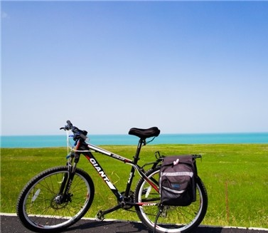
自我介绍

Slide 7

自我介绍

Slide 8
自我介绍
优点？

Slide 9
自我介绍
上进
优点？

Slide 10
自我介绍
上进
优点？
好相处

Slide 11
考核展示
02

Slide 12
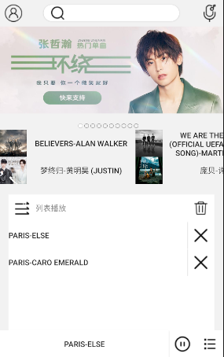
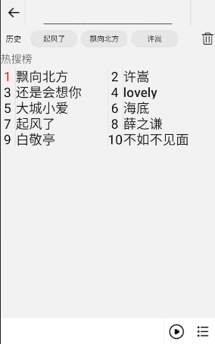
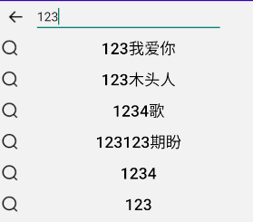
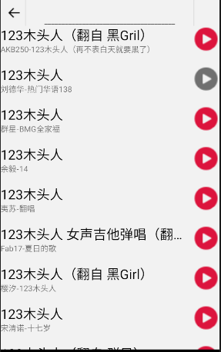
项目页面
主页面
搜索建议页面
搜索页面
搜索结果页面

Slide 13
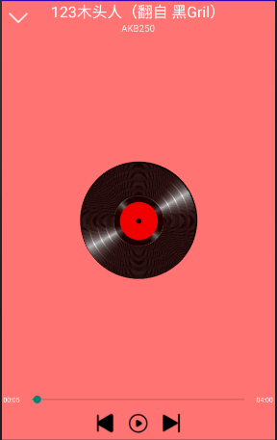
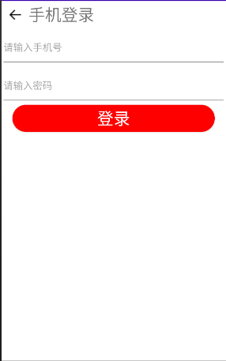

项目页面
歌曲播放页面
用户名密码页面
登录选择页面

Slide 14
主页面
标题
banner
新歌速递
播放列表

Slide 15
搜索页面
标题
banner
新歌速递
播放列表

Slide 16
搜索建议页面
标题
搜索建议

Slide 17
搜索结果页面
标题
搜索结果

Slide 18
歌曲播放页面
标题
播放控制

Slide 19
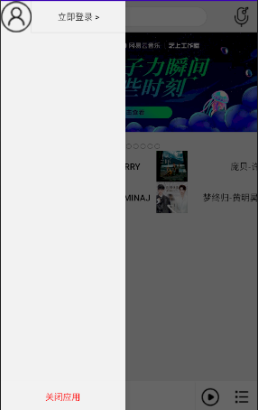
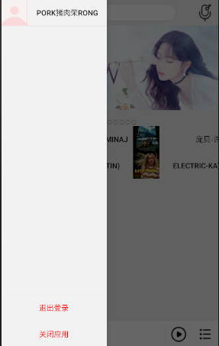
滑动菜单

Slide 20
登录选择页面

Slide 21
用户密码页面

Slide 22

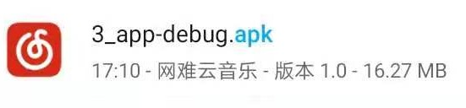
亮点
小

Slide 23

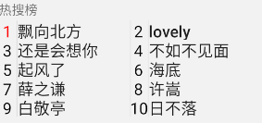
亮点
广告
爽

Slide 24
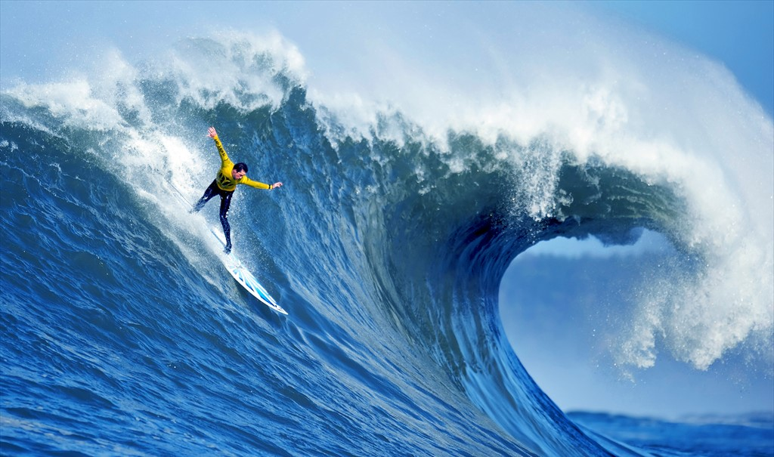
亮点
时代

Slide 25
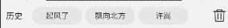
亮点
畅通无阻

Slide 26
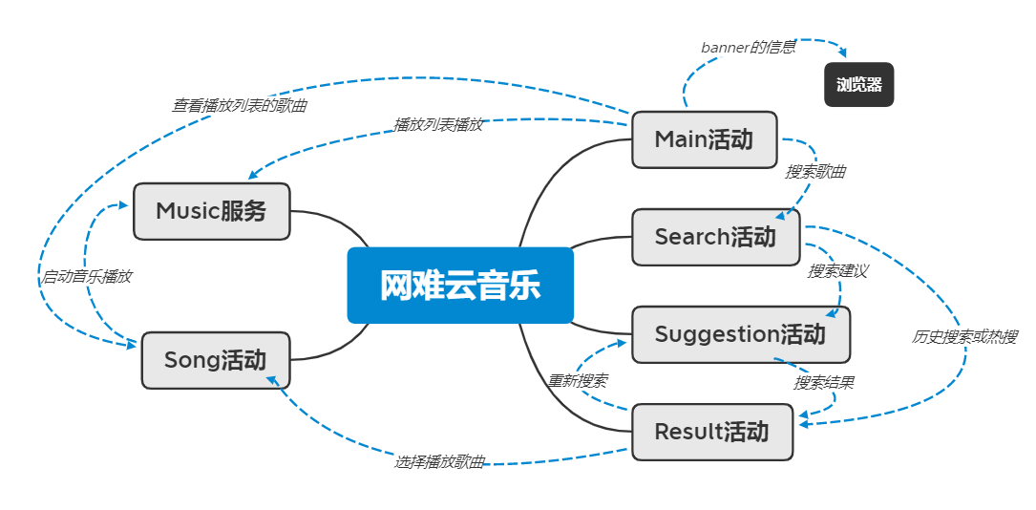
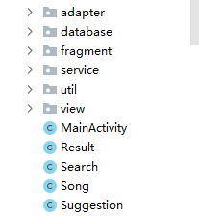
亮点

Slide 27
总结
03

Slide 28
心态
学到了什么

Slide 29
THANK YOU

